Slide 1
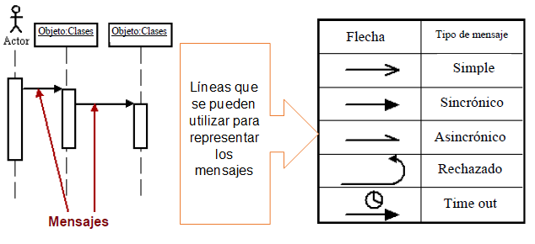
Diagrama de Secuencia UML
Representa la interacción entre objetos a lo largo del tiempo.

Slide 2
¿Qué es un Diagrama de Secuencia?
Es un tipo de diagrama de interacción UML que detalla cómo los objetos de un sistema colaboran entre sí, mostrando el orden cronológico de los mensajes intercambiados.

Slide 3
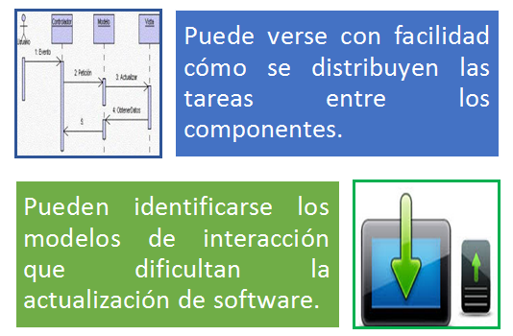
Importancia
Permite entender cómo interactúan los sistemas.

Slide 4
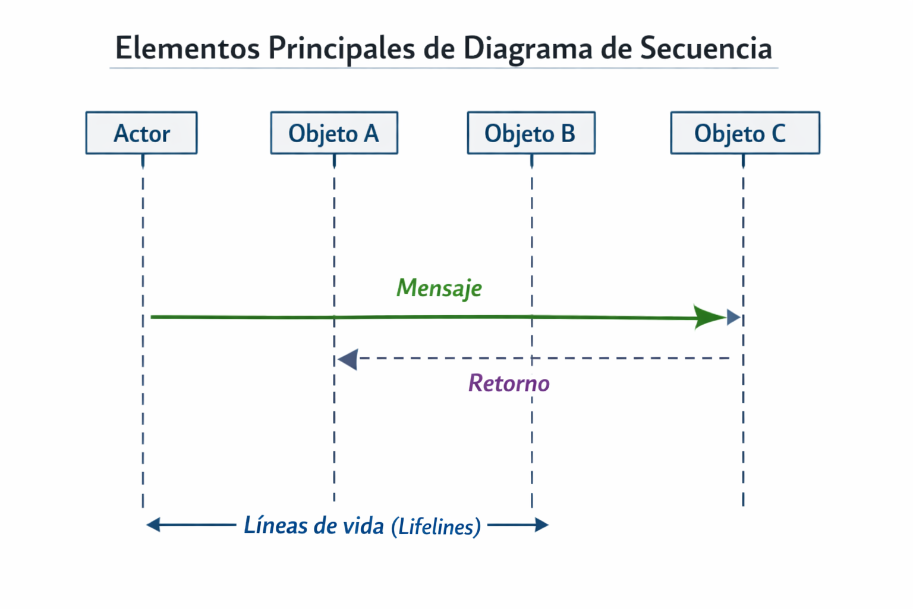
Elementos Principales
Líneas de vida
Mensajes
Retornos.

Slide 5

Líneas de Vida
representan la existencia de un participante individual (objeto o actor) a lo largo del tiempo, mostradas como líneas verticales discontinuas debajo de un rectángulo con el nombre del objeto.

Slide 6

Definición Líneas de Vida
son líneas verticales discontinuas que representan la existencia y participación de un objeto, componente o actor específico a lo largo del tiempo en una interacción.

Slide 7
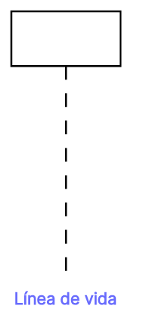
Representación
Se dibujan como líneas verticales.

Slide 8
Mensajes
Comunicación entre objetos.

Slide 9
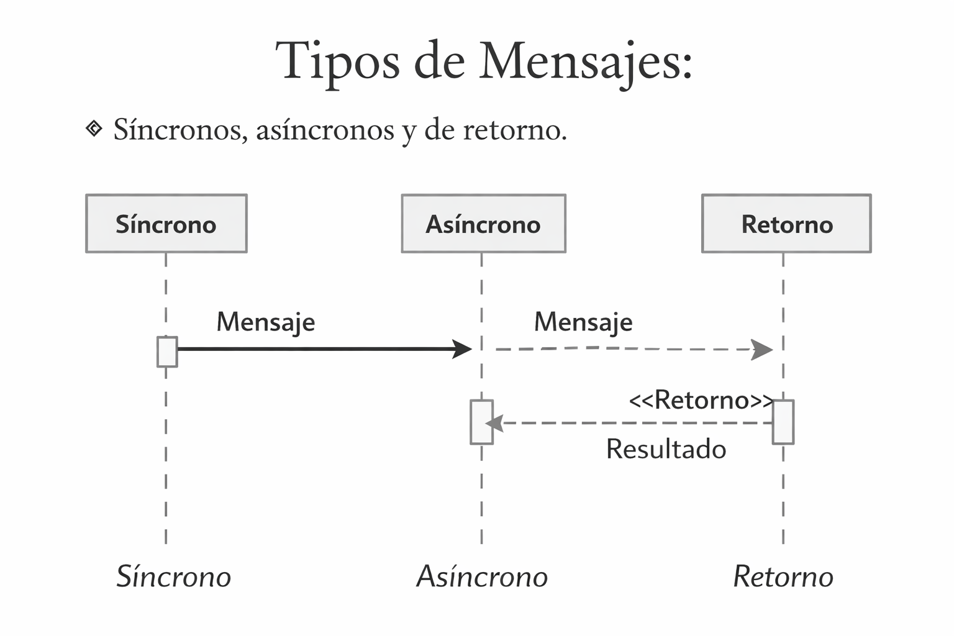
Tipos de Mensajes
Síncronos, asíncronos y de retorno.

Slide 10
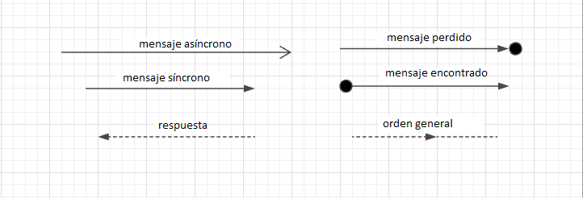
Mensaje Síncrono
Espera respuesta antes de continuar.

Slide 11
Mensaje Asíncrono
No espera respuesta.

Slide 12

Mensajes de Retorno
los mensajes de retorno (también llamados de respuesta) representan el envío de información de vuelta desde un objeto receptor hacia el emisor que inició la interacción.

Slide 13

Representación de Retorno
Se dibuja con línea discontinua.

Slide 14

Importancia de Mensajes
los mensajes son el componente más crítico porque definen la dinámica y el comportamiento del sistema al detallar cómo interactúan los objetos entre sí a lo largo del tiempo.

Slide 15
Ventajas
ofrecen ventajas clave para el desarrollo de software al visualizar de forma clara y cronológica cómo interactúan los objetos. Permiten documentar el flujo de control, identificar cuellos de botella, depurar escenarios complejos y detallar los casos de uso, facilitando la comprensión de la lógica del sistema.

Slide 16
Desventajas
incluyen la pérdida de legibilidad en interacciones complejas, la dificultad para representar paralelismo o lógica condicional, y la fragilidad ante cambios, ya que requieren actualizaciones manuales constantes para evitar inconsistencias.

Slide 17

Conclusión
Facilita el diseño y análisis de sistemas.

